Slide 1
陆陆畅一周岁总结及展望

Slide 2
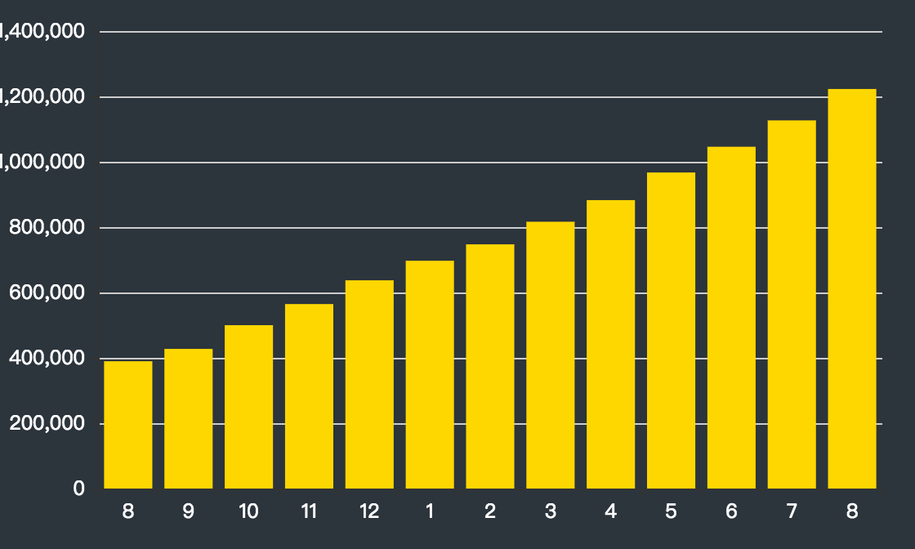
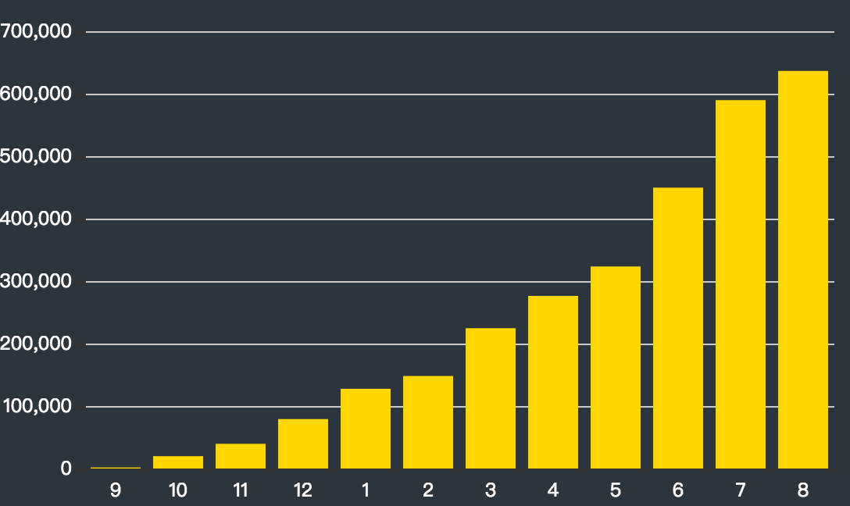
❖2016年历程回顾
业务支持
会员增长
线上支付订单数

Slide 3
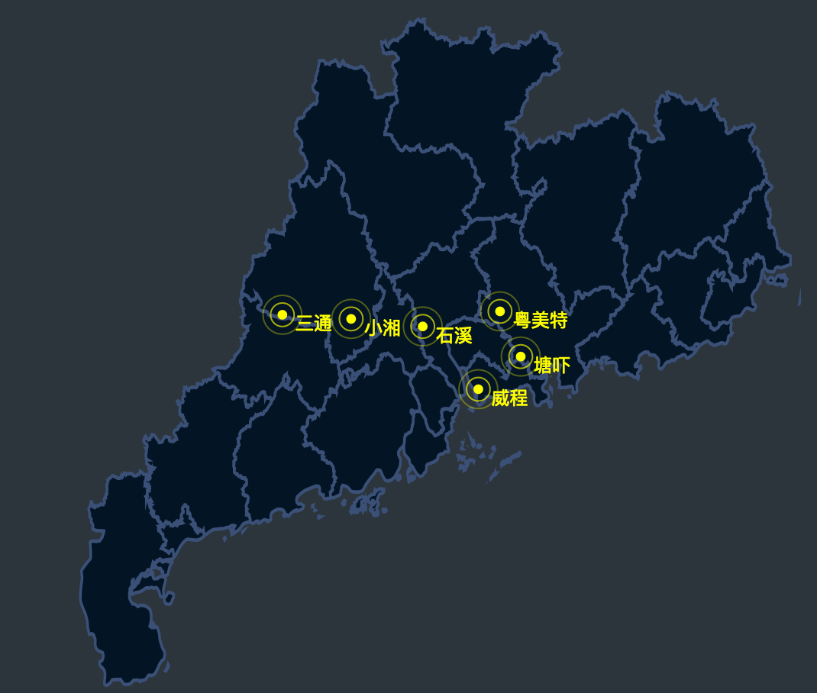
❖2016年度历程回顾
油站开业支持
2017-10-01
冠德能源科技油站集群
2017-08-20
凯平加油站
2017-05-20
石溪加油站
2016-03-12
小湘加油站
三通加油站
2017-12-31
威程加油站
2016-11-12
塘吓加油站
粤美特加油站

Slide 4
❖2016年历程总结
MSP改造
微信
POST
微信GIS收集
及处理
极光短信及模板消息推送
扫码事件中转
用户行为数据
图文及消息
缓存加载
Token服务
拆离
消息异步
处理机制
静态资源
独立缓存
定时服务
MSP支持多点
消费后处理逻辑
支付回调
会员及现金券
号段改进
统计报表
批量送券
绑定赠送
扫码事件处理
移动端接口
四个版KPOS
员工工作台
油站PAD
语音播报

Slide 5
❖2016年历程总结
功能开发
开业活动支持
排队
消费赠送策略
地面推广支持
退款服务
劳动竞赛
电子发票
违章查询
充值升级
支付宝
（公从号及App）
微信卡券打通
余额预研版
企业红包
应急收款
专车省钱付
自动支付
全量车牌

Slide 6
❖2016年历程总结
新平台基础设施
优惠策略
服务降级机制
服务隔离
多渠道接入
多点动态扩展
统一用户多企业
统一认证
现金券
订单支付

Slide 7
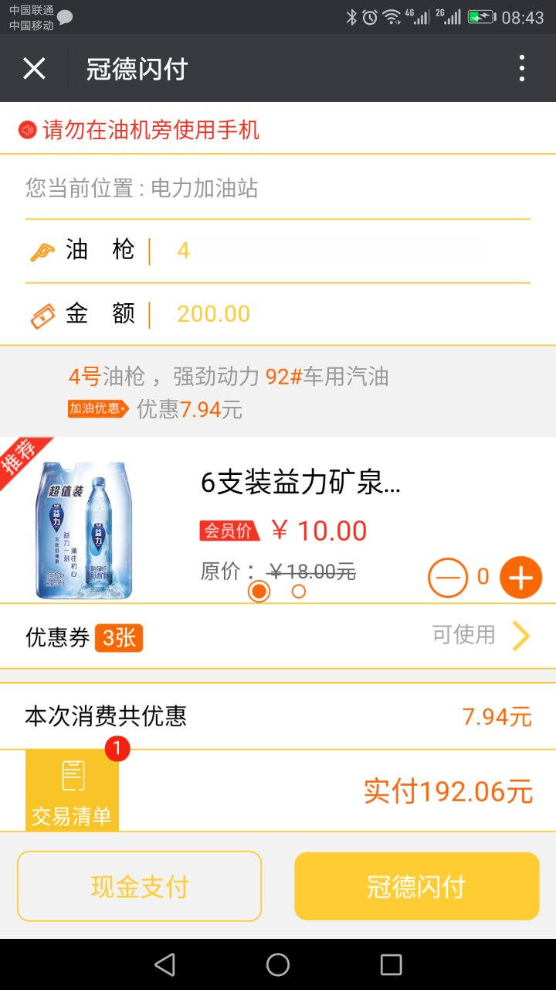
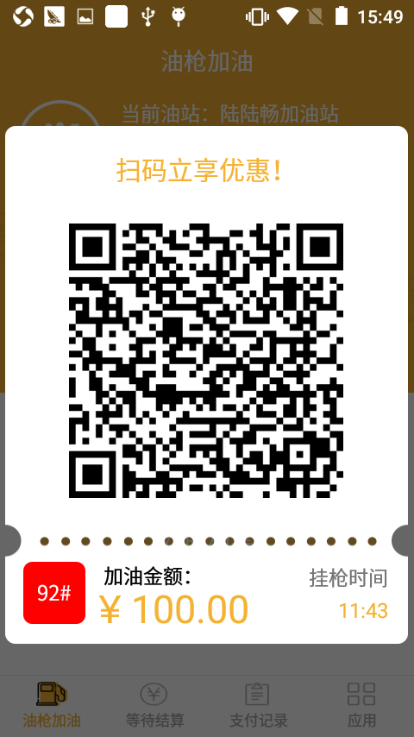
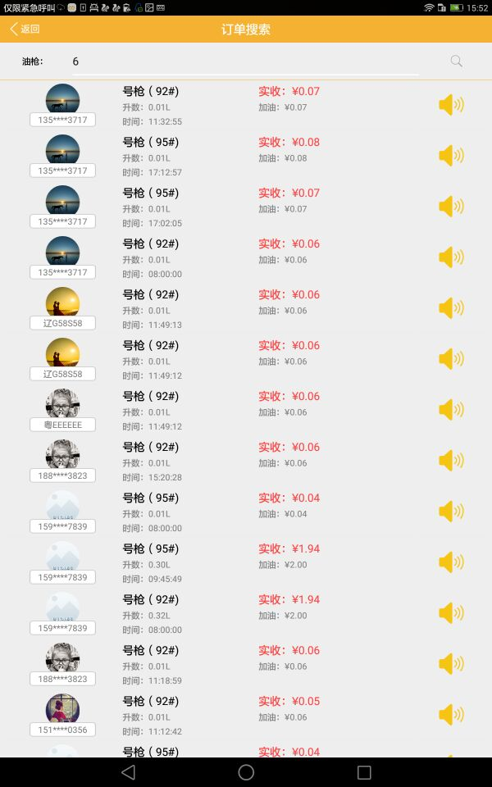
❖2016年历程回顾
闪付

Slide 8
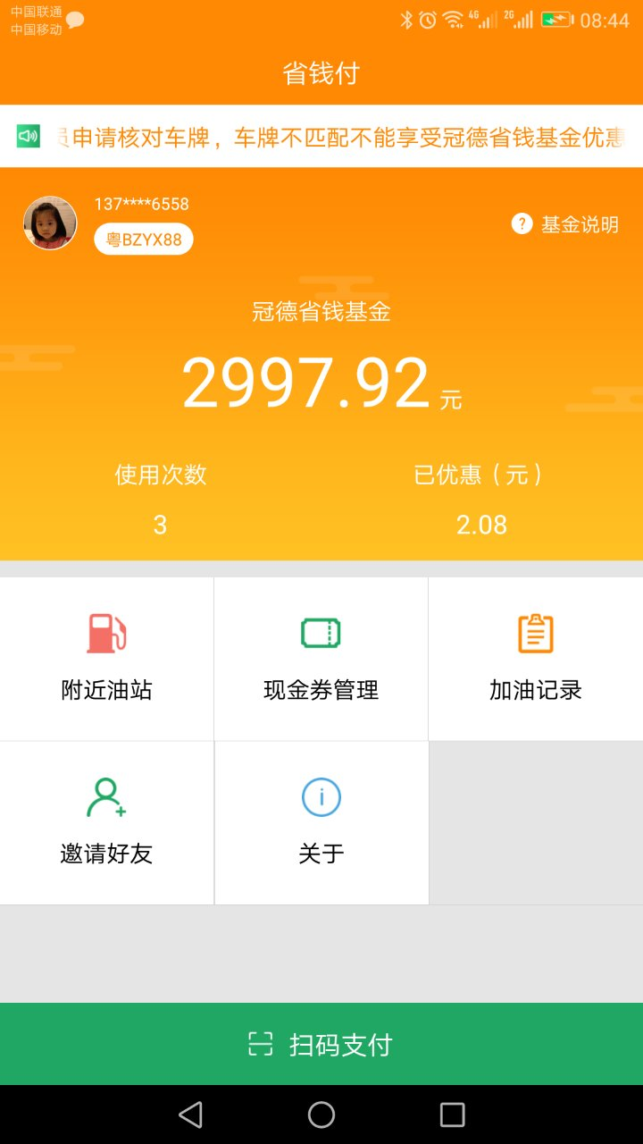
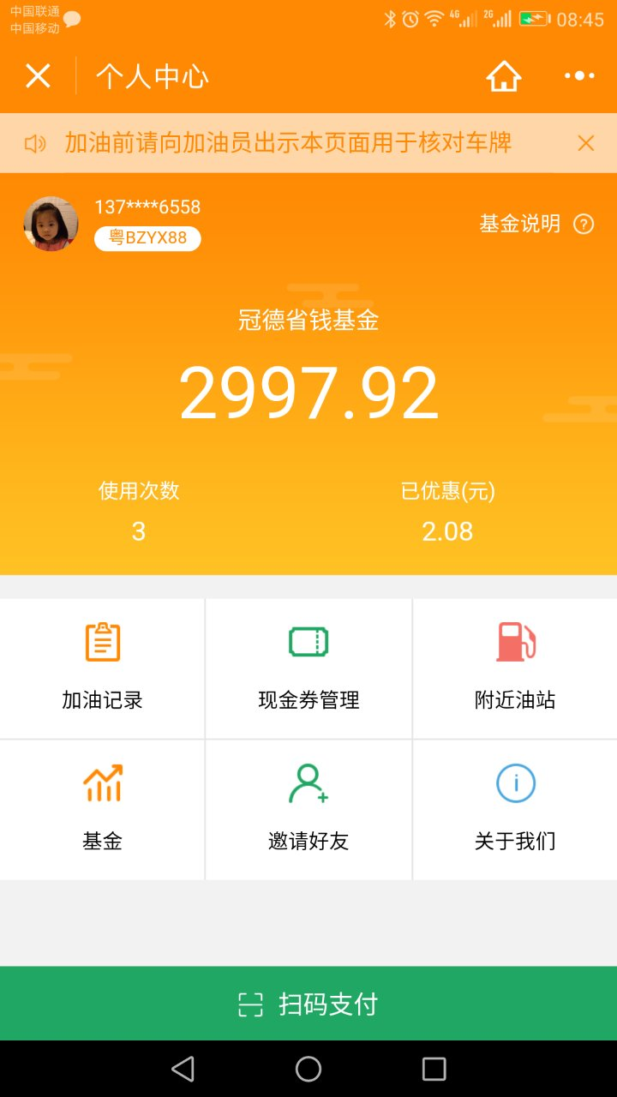
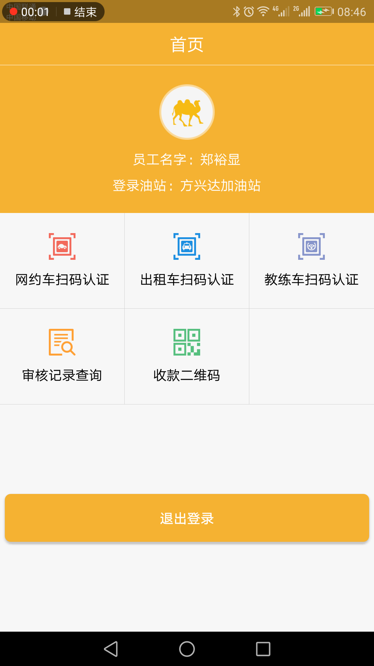
❖2016年历程回顾
省钱付

Slide 9
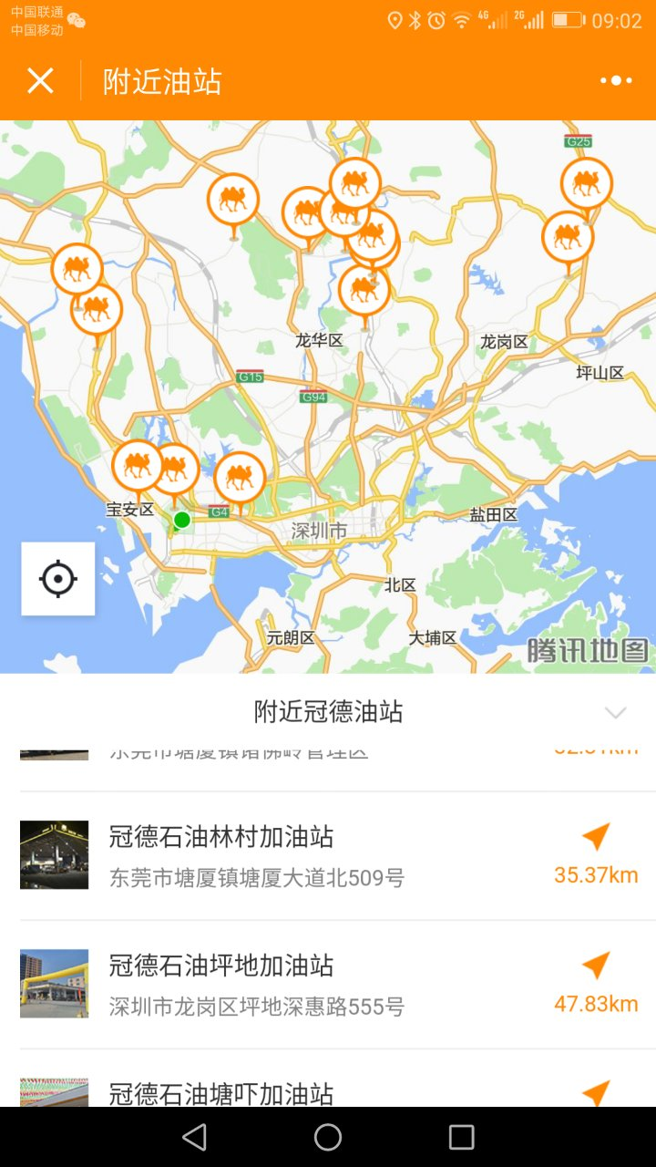
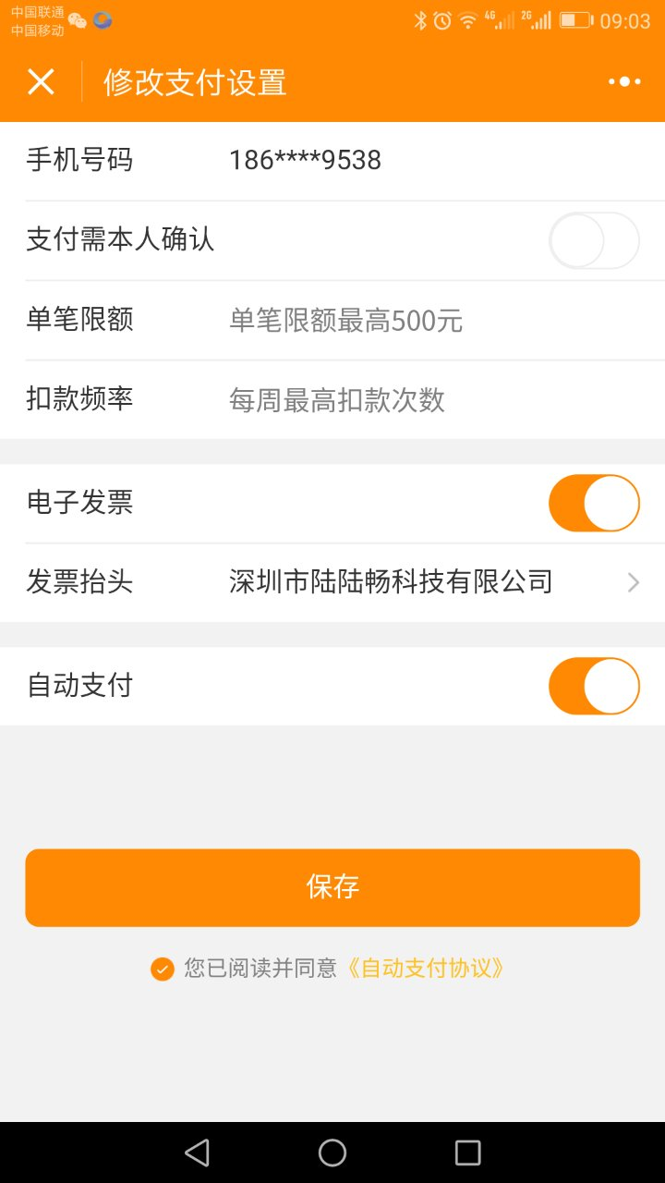
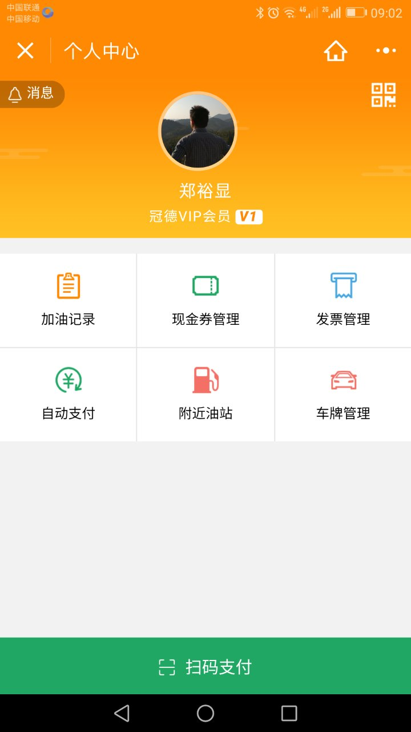
❖2016年历程回顾
国内第一个加油行业应用的小程序

Slide 10
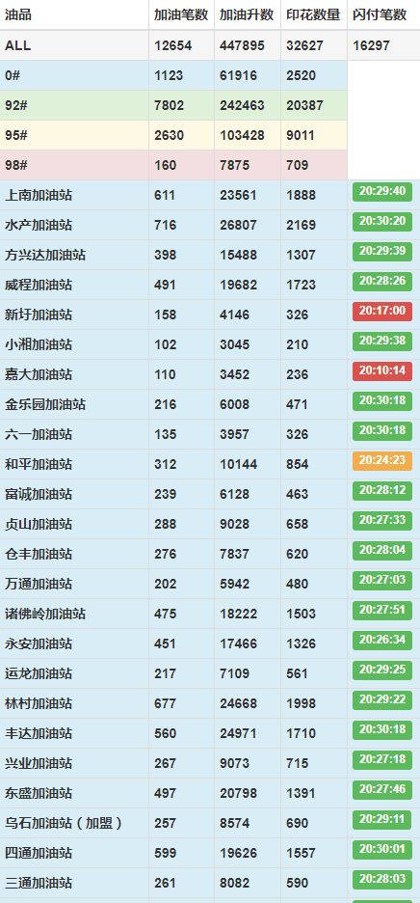
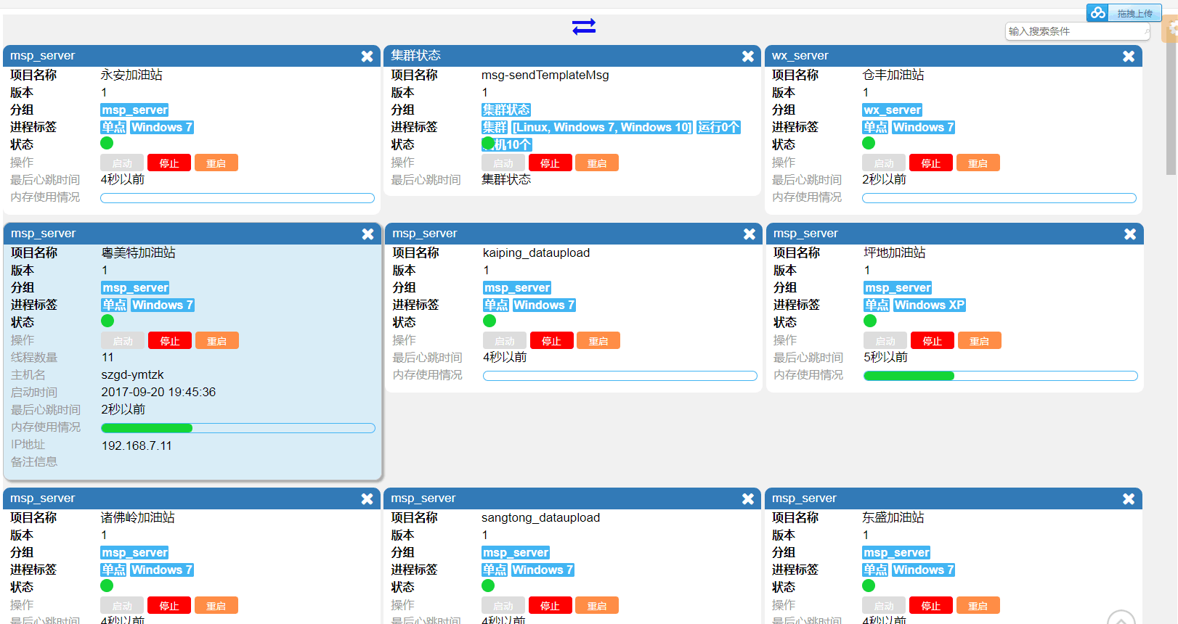
❖2016年历程回顾
运维监控

Slide 11
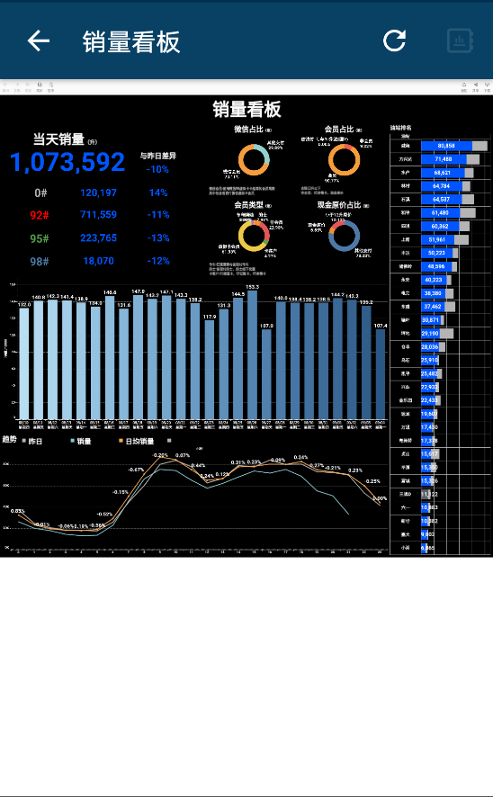
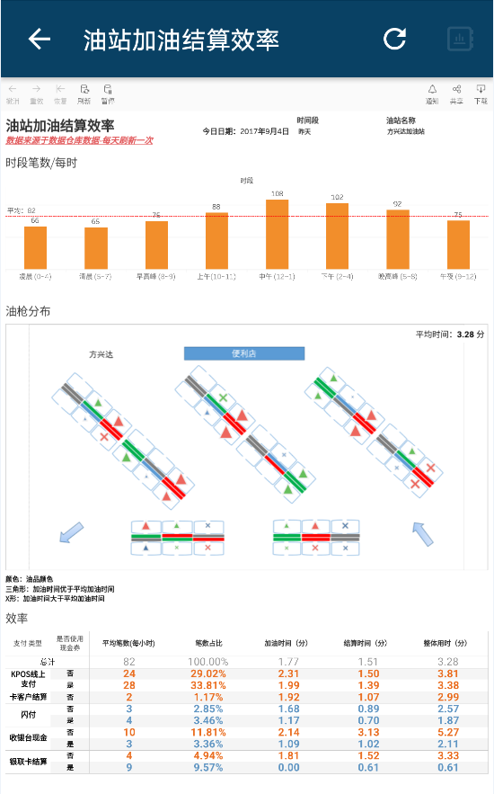
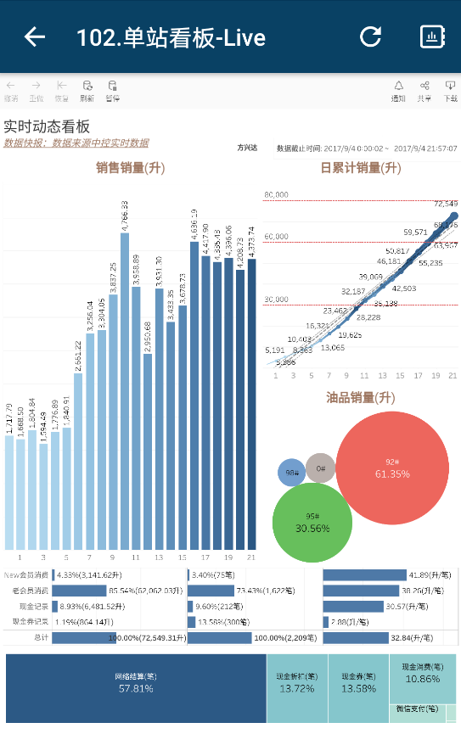
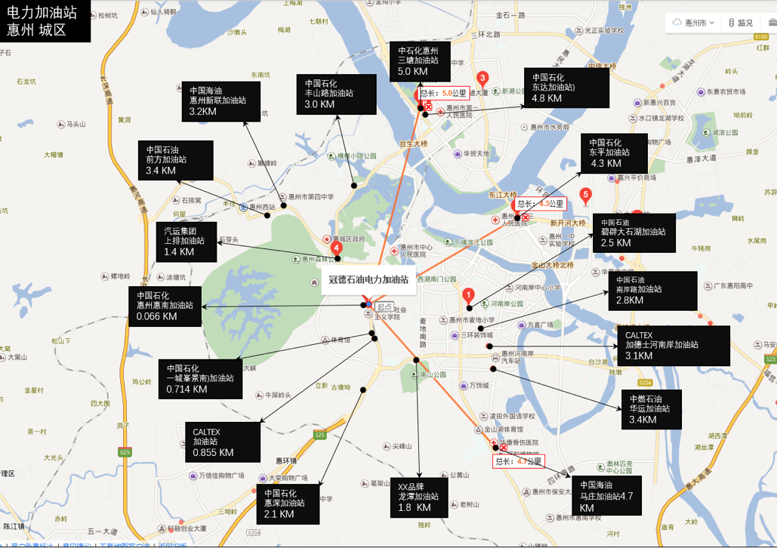
❖2016年历程回顾
大数据应用

Slide 12
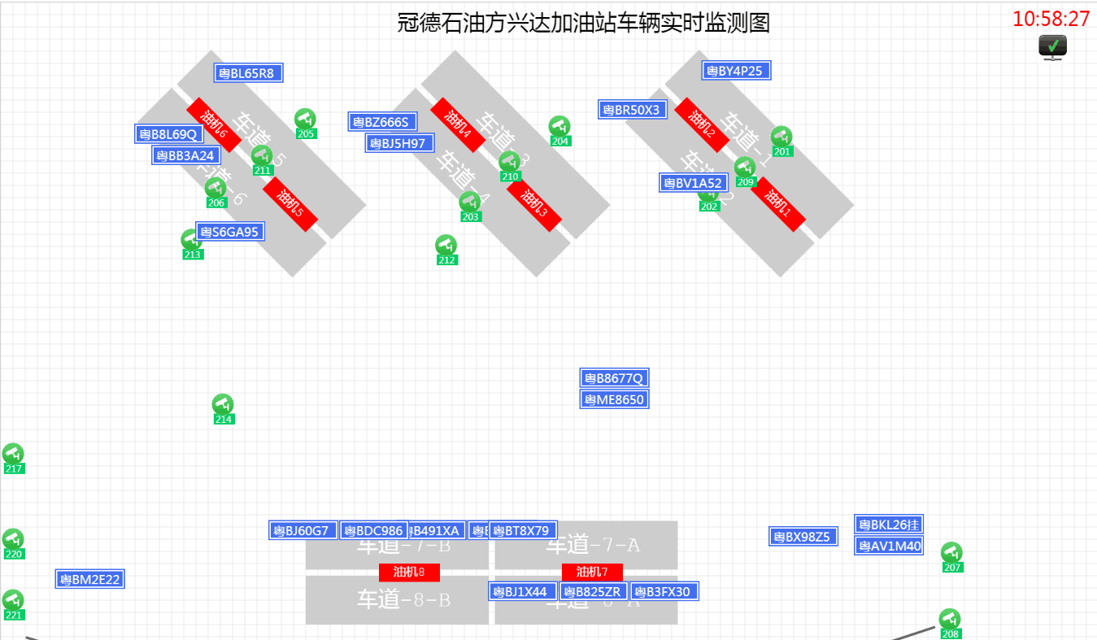
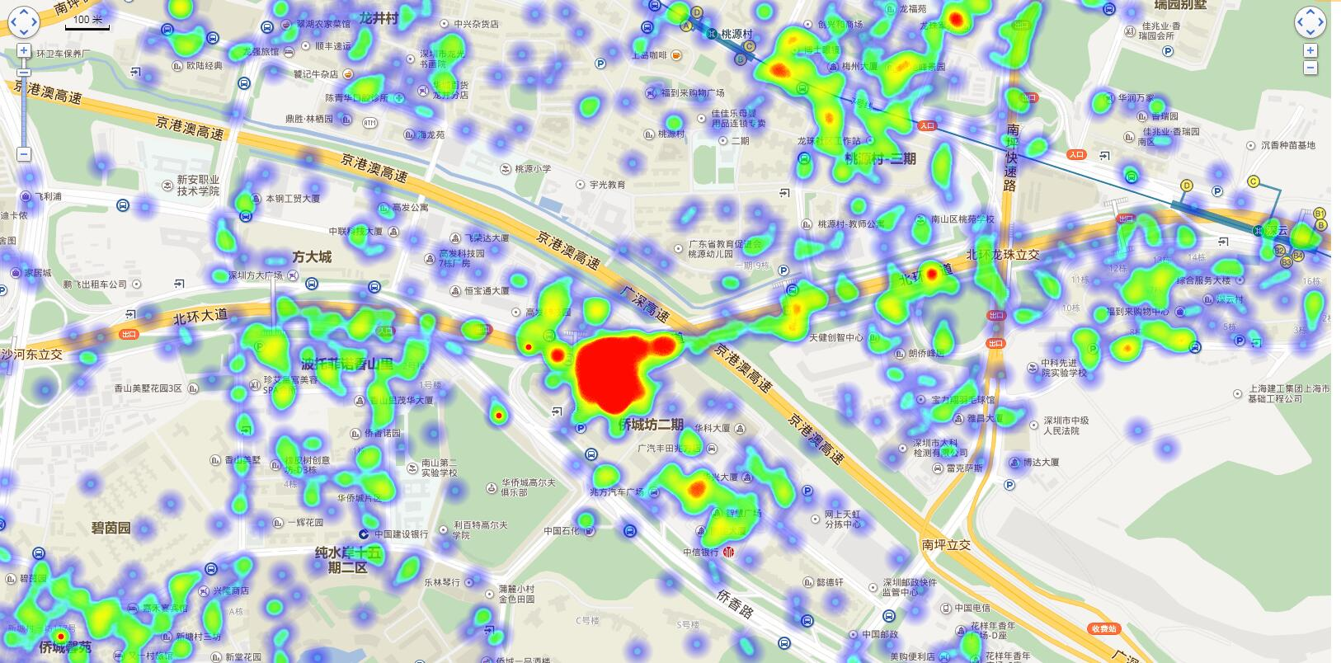
❖2016年历程回顾
大数据及实时展示

Slide 13
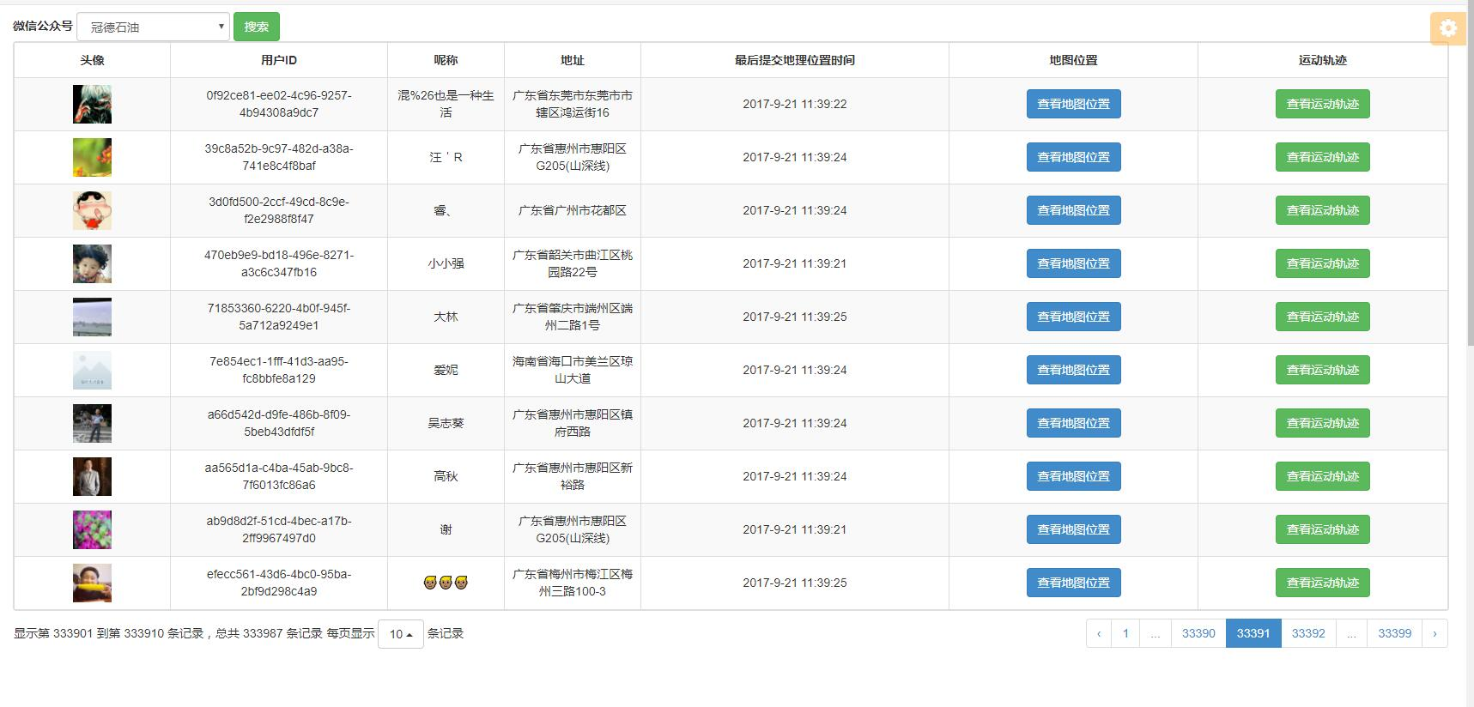
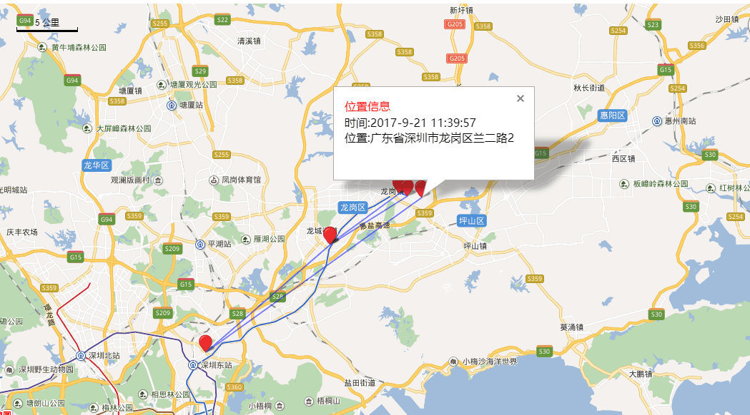
❖2016年历程回顾
大数据及实时展示
60%的会员具有GIS信息
共计2180万条GIS数据

Slide 14

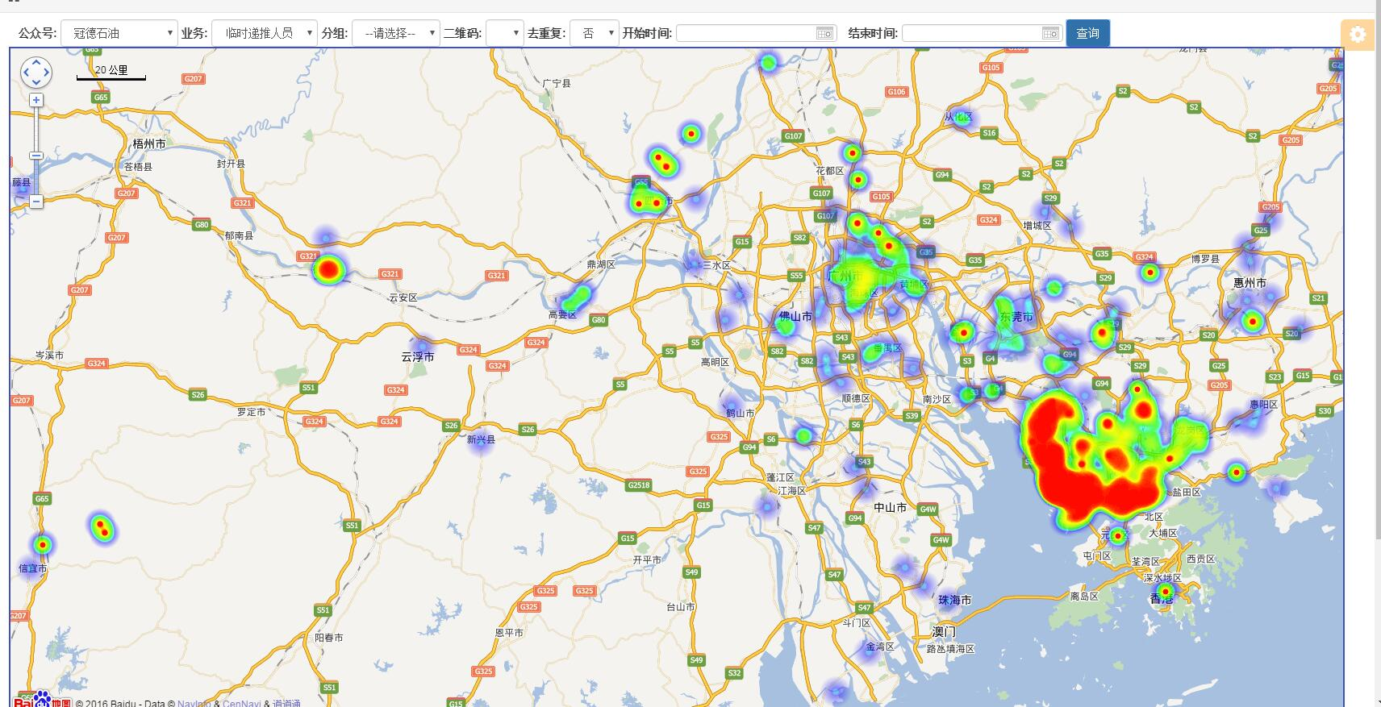
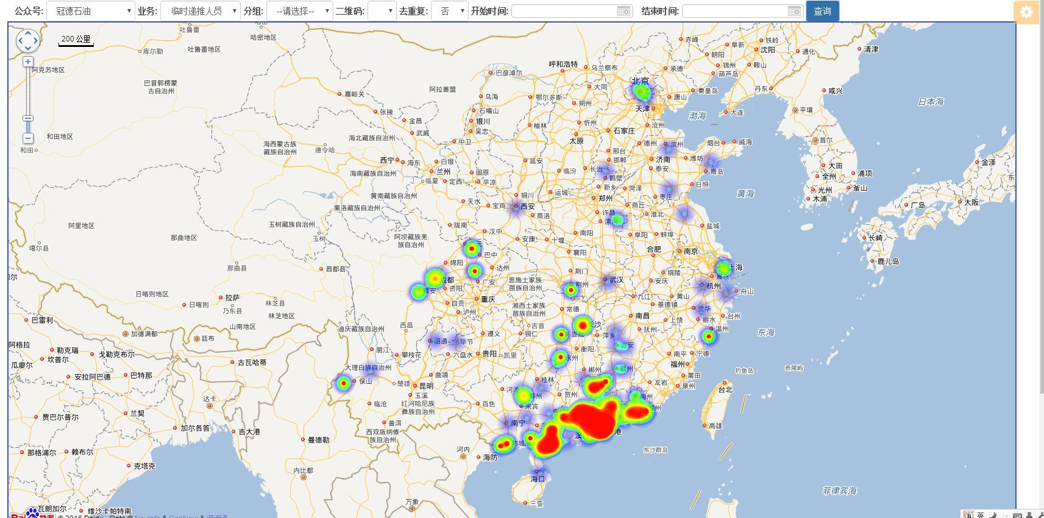
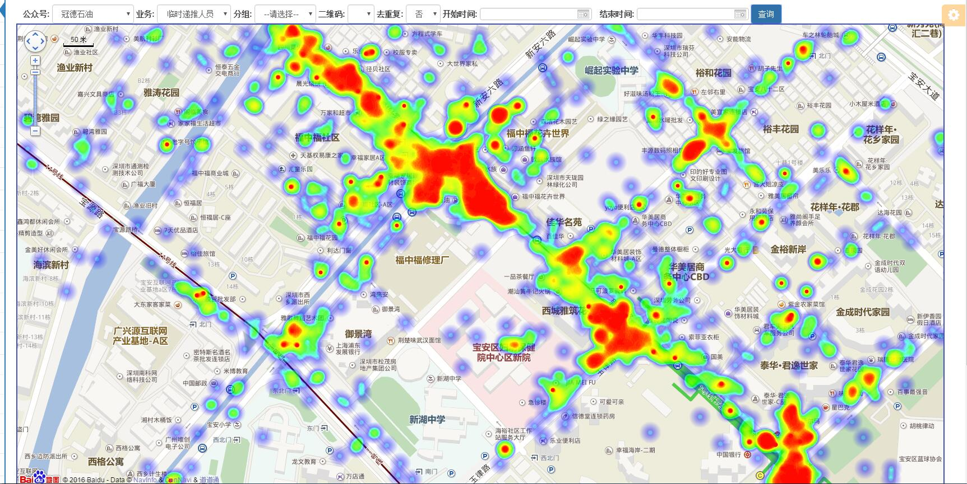
❖2016年历程回顾
大数据及实时展示
新站开业，5天推广，新增会员7900+人

Slide 15
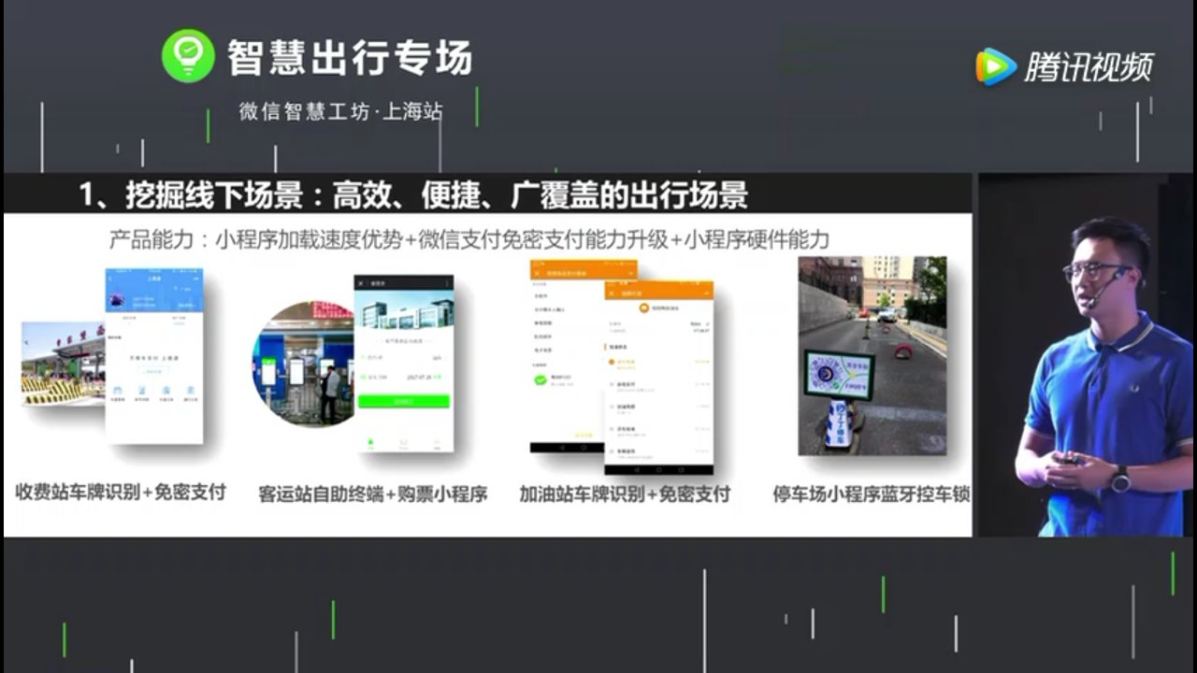
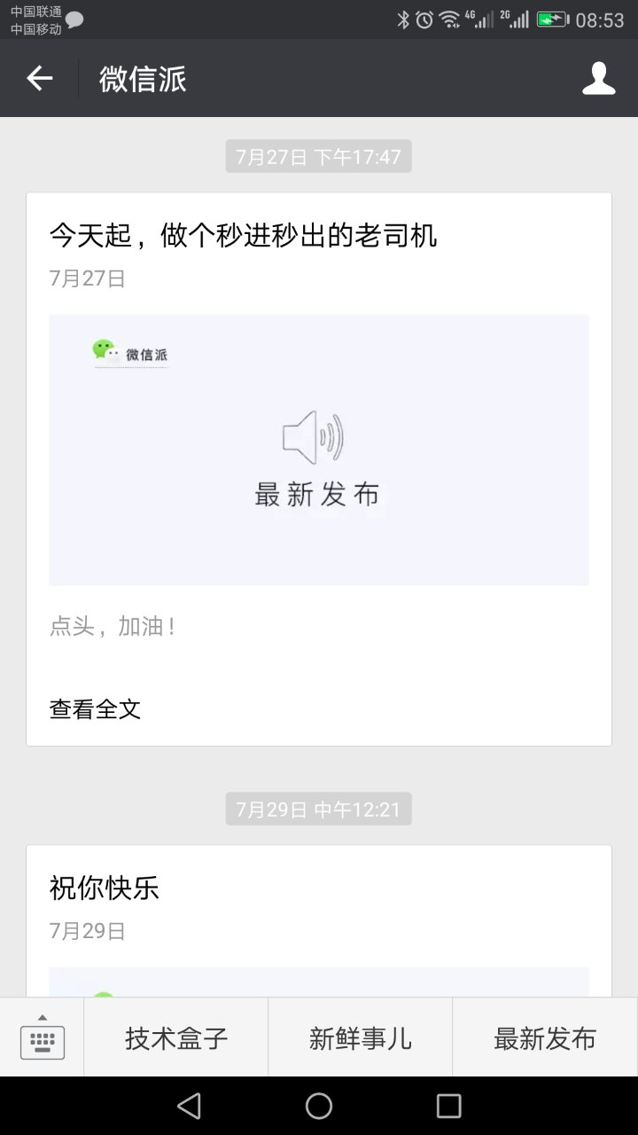
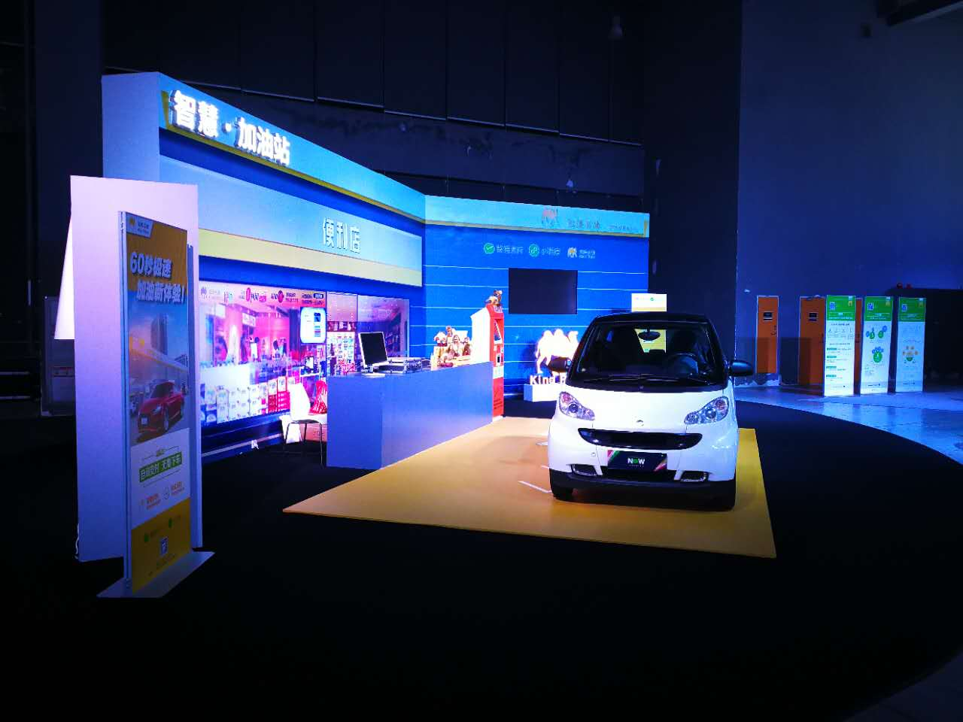
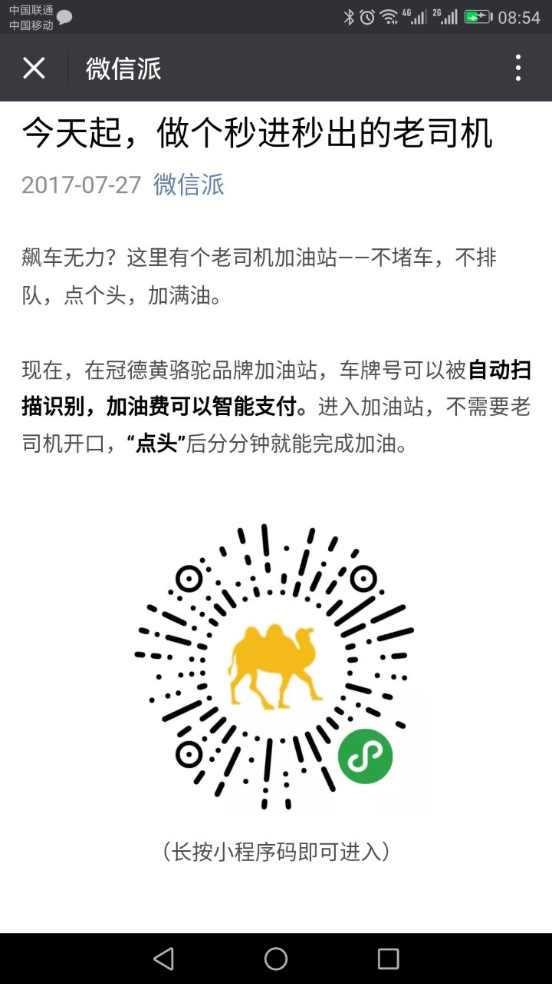
❖2016年历程回顾
自动支付

Slide 16
❖2016年历程回顾
系统事故
2016-11-01 实收1分钱勾兑
2017-02-17 阿里云令牌服务到期未迁移
2016-11-12 惠州双站开业前夕御景台机房断电
2017-02-27 鹏博士网络访问微信服务网络异常
2016-11-30 推软文系统崩溃——挂历
2017-02-28 70机器打开网络打开异常
2016-12-01 推软文系统崩溃——中奖查询
2017-03-08 缓存服务器交换内存不够
2016-12-05 系统更新导致服务中断
2017-03-13 执行现金券数据修复导致数据库宕机
2016-12-08 系统更新导致服务中断
2017-03-29 数据库死锁导致
2016-12-14 阿里云服务器Down机
2017-04-17 公众号被微信封号持续30分钟
2016-12-24 御景台中粮断网
2017-06-01 路由器断网服务未拆离服务中断
2016-12-26 系统发布不当杀掉服务
2017-09-08 MySQL数据库连接过载，自行恢复
2016-12-24 御景台中粮断网
2017-09-11 操作数据库导致系统异常
2016-12-31 数据库中毒导致
2017-09-15 内网VPN服务异常
2017-01-03 路由器网络故障

Slide 17





❖2016年历程回顾
人员变动
离职（辞退）：
试用期离职（辞退）：
新进：
开发含1名UI
产品
借调：
运维支持

Slide 18
❖2016年历程回顾
总结
产品蓝图和技术架构没有全面、持续、迭代的框架
产品管理机制没有建立，产品立项、开发、营运衔接不够
阶段目标感不强，与前线需求对接不够，迭代应变不够主动
产品职责定位不清析，参与度不够，技术管理不规范，需求理解及实现路径粒度比较粗
交付的质量比较低及工期拖延现象比较普遍，用户体验和产品可用性有待提升
产品营运交付框架未建立、技术人员过多参与产品营运支持
系运架构及保障机制尚未满足7X24不间断及服务应急降级营运需求

Slide 19





❖2017年规划
行业机会
微信支付、支付宝升级支付体验，分别推出自动支付、空付（无感）概念并强势推进。
车到、喂车与对接油站由导流转向更紧密的经营合作，基于各触点的收集的数据作营销支持

Slide 20
❖2017年规划
内部发展机会
最好的民营品牌成油品零售企业
冠德能源科技公司成立及肩负冠德业务对外扩张
核心竞争力之一
具有自主知识产权，线上线下一体化的营销系统支持

Slide 21
❖2017年规划
环境
成品油价格市场化，民营油站价格优势变小（需要其它竞争力弥补）
油站禁用手机及油站划安全通道禁止停车（借助科技提升效率）
客户构成在伴随中国互联网发展的年轻一代占比逐步加大（体验至上）
商业智能向大数据环境下人工智能的应用日趋成熟（数字突显价值，成效立竿见影）

Slide 22
国内领先加油站互联网+服务提供商

Slide 23
❖2017年规划
定位
为成品油售销企业提供互联网+服务
提供在线化或私有化产品组合服务、提供产品营运或油站营运支持服务
依托于技术为客户提供良好的体验，依托于大数据手段为油站的经营提供智能工具及应用服务

Slide 24
❖2017年规划
产品价值
提升油站的支付结算及获取发票效率
数字化、社会化会员管理、智能化营销和营运管理支持
提供异业合作资源对接，增强客户黏性
开源导流、体验至上、客户留存、客户激活、价值挖掘

Slide 25
❖2017年规划
禀赋条件
冠德提供资金支持、提供试错场所、业务知识传递、产品迭代做深环境营造
油机联动、软硬件一体化、车牌自动支付等积累较多技术和经验
团队历经近一年的业务熏陶，高职业素养，作风硬朗

Slide 26
❖2017年规划
挑战
加油行业创新的应用，业内没有参考的案例
商业环境存在不确定性，变化快，窗口期短
系统架构进一步复杂，新兴技术学习成本高
软硬件一体，多设备，多服务，长流程集成
业务要求高扩展性并快速、高质量交付
产品和技术团暂未到达互联网公司所需迭代技能和管理水平
缺乏产品传递及营运支持能力，尚无相关沉淀

Slide 27
❖2017年规划
目标
2017-12
完成新平台产品发布陆陆畅SAAS平台1.0版，满足冠德能源科技业务扩张
2018-03
完成面向toB，toC的SAAS平台2.0版，比较完善的客户关系管理及营销管理支持

Slide 28
❖2017年规划
版块划分
基础架构
平台研发
技术
技术预研
产品化
功能开发
冠德项目开发
产品规划
产品化、平台化
冠德项目
产品
冠德市场部
营运标准化输出
各油站
营运

Slide 29
❖2017年规划
产品平台框架
会员管理
数字化、社交化
线上线下营销支持
智能化、个性化
融合
线下支付
便捷化，场景化
营运管理支持
智能化、社会化

Slide 30
❖2017年规划
产品平台核心功能——客户关系管理
社会属性
社交关系
基本属性
地理位置
多维度描绘客户的画像
动态高时性更新客户的数据
各个维度进行关联及组合应用
动态属性
CRM
车辆管理
行为
虚拟财富
生命周期
成长管理

Slide 31
❖2017年规划
产品平台核心功能——支付
基于车牌
自动支付支付
扫码打印发票
（含增值税）
基于车牌
主动发起支付
电子发票
商品售销
公众号/小程序支付
（系统自动核销）
预付
公众号/小程序支付
（人工确认核销）
余额
前台第三方支付收单
提不同级别整合的支付支持功能，提供多通道支付，构建灵活多变，因人而异的支付场景

Slide 32
❖2017年规划
产品平台核心功能——大数据人工智能应用
自动驾驶
驾驶舱仪表
实时监测
（可视化）
智能化辅助
决策
依策略自动执行营销活动及结果实时反馈
基于用户行为实时互动及客户信息自动完善
辅助驾驶
管理
数据看板
油站经营
商业智能
主题分析
人工驾驶
按角色业务统计报表
基于机器学习决策模型进化

Slide 33
❖2017年规划
平台核心功能——线上线下营销推广功能
社交
绩效统计
数据支撑
线下地推
线下商品
促销支持
线上传播
推广
线上商品
精准推荐
数据实时跟踪
反馈
自动处理策略
可扩展的业务处理单元

Slide 34
❖2017年规划
产品形态
油站硬件设施
统一公众号/小程序入口
SAAS
平台
油站前置服务
定制公众号/小程序入口
第三方支付及服务

Slide 35
❖2017年规划
行动准则
高频沟通 欢迎认识冲突，避免情感冲突，团队30秒为最大沟通距离，直通客户及终端用户
目标导向，注重成效
团队融合，共同承担，集众人之智
加速迭代，加强复盘
大胆设想，小心求证，快速推进
从群众中来，到群众中去 需求和理念来自于一线，到一线去感知业务，查看产品运行情况
公司为个人提共大发展平台，学习，学习，再学习

Slide 36

脚踏实地 志在千里
脚踏实地 志在千里
结伴同行 挑战自我 实现梦想
结伴同行 挑战自我 实现梦想

